Slide 1




Chapitre 3:Analyse statique
Module Langage de modélisation UML
20152015--

Slide 2
PLAN
Introduction
Diagramme de classes d’analyse
Diagramme d’objets Diagramme de package
Etude de cas
2

Slide 3

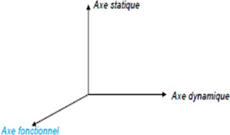
Objectif
Structure diagram
Class diagram
Object diagram
Package diagram
3

Slide 4

SECTION 1 : DIAGRAMME DE CLASSES D’ANALYSE
4

Slide 5

Présentation du Diagramme de Classes
Le diagramme de cas d'utilisation montre le système du point de vue acteurs et les cas réalisés par chacun, le diagramme de classes montre la structure interne pour réaliser ces cas d'utilisation.
Le diagramme de classes d’analyse est considéré comme le plus important de la modélisation orientée objet.
Il s'agit d'une vue statique, car on ne tient pas compte du facteur temporel dans le comportement du système.
Le diagramme de classes modélise les concepts du domaine d'application ainsi que les concepts internes créés de toutes pièces dans le cadre de l'implémentation d'une application.

Slide 6
Présentation du Diagramme de Classes
Chaque langage de Programmation orienté objet donne un moyen spécifique d'implémenter le paradigme objet (pointeurs ou pas, héritage multiple ou pas, etc.), mais le diagramme de classes permet de modéliser les classes du système et leurs relations indépendamment d'un langage de programmation particulier.
Il peut être utilisé en phases d’analyse et de conception :
1. Analyse : description préliminaire de la structure des entités et du nom de quelques attributs et méthodes.
2. Conception : description détaillée de l’ensemble des classes. Les attributs et méthodes doivent apparaître de façon détaillée avec tous les types de paramètres et les types de retour.
Les principaux éléments de cette vue statique sont les classes et leurs relations.

Slide 7

Classe: Définition
Une classe est une description abstraite d’un ensemble d’objets ayant:
des propriétés similaires,
un comportement commun
des relations communes avec d’autres objets
des sémantiques communes
Tout système orienté objet est organisé autour des classes.
Une classe définit un jeu d'objets dotés de caractéristiques
communes qui permettent de spécifier son état et son comportement: soit des attributs, soit des opérations (méthodes).
Nom de la classe
Liste des attributs
Liste des méthodes

Slide 8
Classe: Attributs et méthodes
Un attribut de classe définit une propriété commune aux objets d’une classe:
Dans les classes d’analyse: la visibilité, les types des attributs et l’initialisation ne sont pas obligatoires. De même pour les méthodes et leurs arguments.
Nom de classe
Visibilité(+ -/#) Nom d’attribut : type = valeur initiale
Une opération définit une fonction appliquée à des objets d’une classe :
Nom de classe
Visibilité(+ -/#) Nom d’opération ( liste d’arguments ) : type de retour

Slide 9
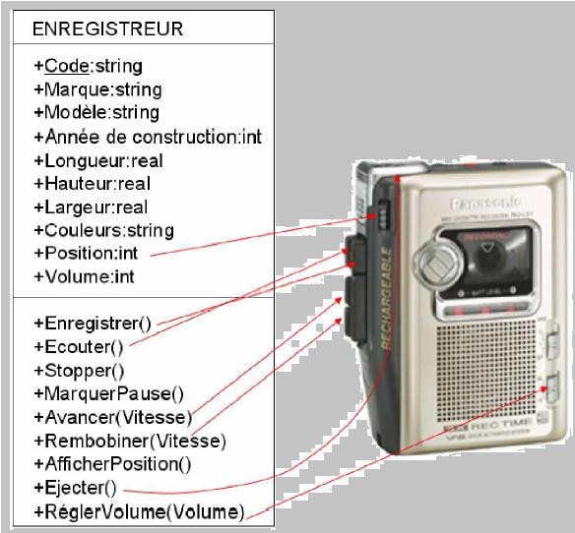
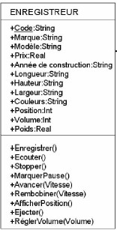
Classe: Représentation Graphique
Nom
Attributs
Méthodes
9

Slide 10

Classe: Déclarations
Le nom de l’attribut doit être unique dans la classe. La syntaxe de la déclaration d’un attribut est la suivante:
visibilité nom : type = valeur_initiale
La déclaration d’une opération contient les types des paramètres et le type de la valeur de retour, sa syntaxe est la suivante :
visibilité nom (liste paramètres) : type-retour {propriétés}
public +
privé –
protégé #
paquetage ~
ex. {abstract}
10

Slide 11
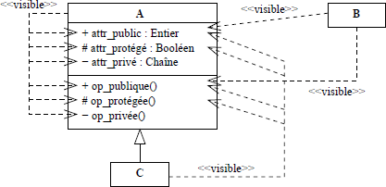
Classe: VISIBILITE
Dans une classe, le marqueur de visibilité se situe au niveau de chacune de ses caractéristiques (attributs, terminaisons d'association et opération). Il permet d'indiquer si une autre classe peut y accéder.
La visibilité concerne les attributs et les méthodes:
Public (+) : visible pour toutes les classes.
Privé (-) : n'est visible que pour la classe elle-même.
Protégé (#) : visible pour la classe et toutes les sous-classes.
Package ou ∼ ou rien : visible seulement par les classes déclarées dans le même paquetage.
NB: Dans un paquetage, le marqueur de visibilité se situe sur des éléments contenus directement dans le paquetage, comme les classes, les paquetages imbriqués, etc. Il indique si un autre paquetage susceptible d'accéder au premier paquetage peut voir les éléments.

Slide 12
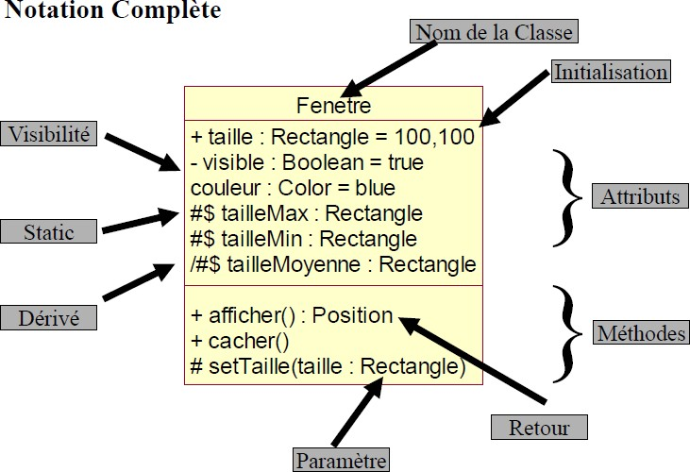
Classe: Notation complète
12

Slide 13
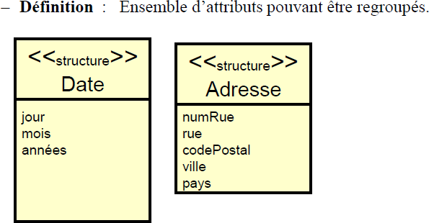
Classe: Structure
13

Slide 14
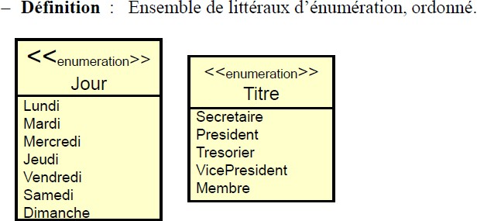
Classe: Enumération
14

Slide 15
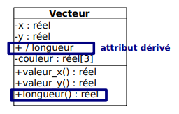
Classe: Attribut dérivé
Les attributs dérivés peuvent être calculés à partir d'autres attributs et de formules de calcul..
Les attributs dérivés sont symbolisés par l'ajout d'un « / » devant leur nom.

Slide 16

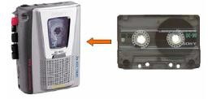
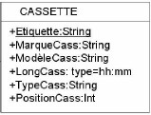
Association: Définition
Une association est une relation entre deux classes (association binaire) ou plus (association n‑aire), qui décrit les connexions structurelles entre leurs instances.
Une association indique donc qu'il peut y avoir des liens entre des instances des classes associées.
0..*
UTILISE
0..*
Une association peut être nommée (facultatif)

Slide 17
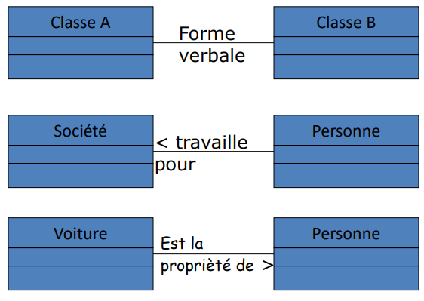
Association: Nommage
Généralement, on note les associations par une forme verbale, soit active, soit passive

Slide 18
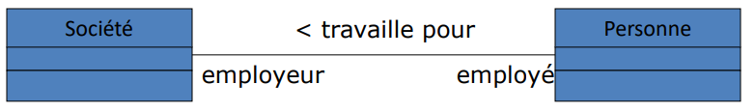
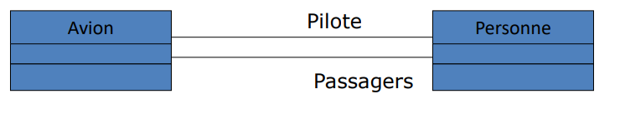
Association: Rôle
Rôles : spécifie la fonction d'une classe pour une association donnée (indispensable pour les associations réflexives)
Le rôle définit la manière dont une classe intervient dans une relation
Intérêt des rôles dans le cas où plusieurs associations lient deux classes : distinction des concepts attachés aux associations

Slide 19
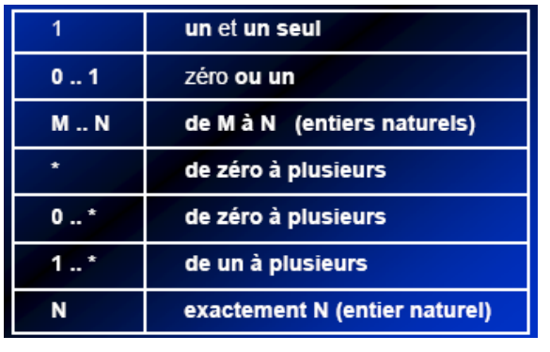
Association: Multiplicité
Aux deux extrémités d’une association, on doit faire figurer une indication de multiplicité: (q1..q2)
Elle spécifie sous la forme d’un intervalle d’entiers positifs ou nuls.
le nombre d’objets qui peuvent participer à une relation avec un objet de l’autre classe, dans le cadre d’une association.
19

Slide 20
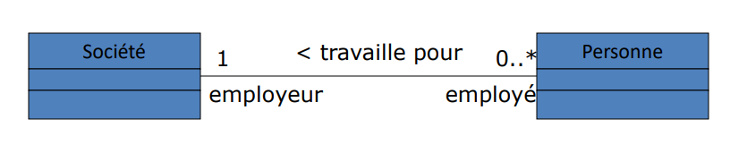
Association: Multiplicité
1 : Chaque personne travaille pour une et une seule société (toute les personnes ont un emploi)
• 0 .. * : Une société emploie de zéro à plusieurs personnes
20

Slide 21
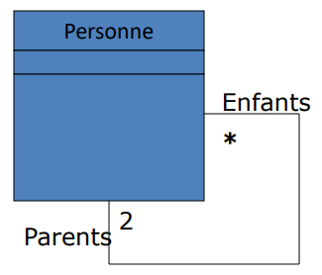
Association: Association réflexive
Une association est dite réflexive si elle s’applique a des objets d’une même classe.
superviseur
1..*
Employé
ouvrier
*
21

Slide 22
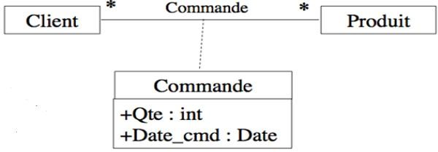
Association: Classe d’association
Une association qui contient des attributs et qui ne participe pas à des relations avec d'autres classe est appelée classe d’association
Il s'agit d'une classe qui réalise la navigation entre les instances d'autres classes. Elle sert connecter les classes entre elles.

Slide 23
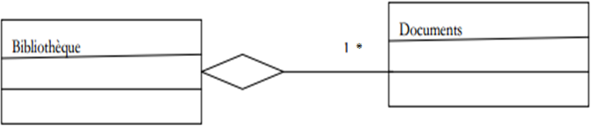
Association : Agrégation
Lorsque l'on souhaite modéliser une relation tout/partie où une classe constitue un élément plus grand (tout) composé d'éléments plus petits (partie), il faut utiliser une agrégation.
Une agrégation est une association qui représente une relation d'inclusion structurelle (contenance) ou comportementale d'un élément dans un ensemble. Graphiquement, on ajoute un losange vide du côté de l'agrégat.
Elle définit la relation «partie de »
Agrégat
Agrégée

Slide 24
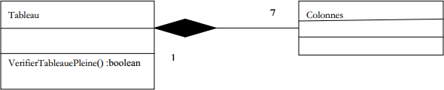
Association : Composition
Une composition est une agrégation forte, elle est représentée par le symbole
Egalement, appelée agrégation composite, décrit une contenance structurelle entre instances. Ainsi, la destruction de l'objet composite implique la destruction de ses composants.
Différences entre une agrégation et une composition :
Pour la relation de composition :
La destruction de l’objet composite implique la destruction de ses composants.
La multiplicité du côté composite ne doit pas être supérieure à 1 (i.e. 1 ou 0..1).
La composition est une agrégation non partagée.

Slide 25
HERITAGE
Jusqu’à maintenant chaque classe d’objets est introduite séparément des autres classes
Dans le monde réel, il existe des objets qui appartiennent à plusieurs classes
Exemple:
Mon chat appartient à la classe des chats , à la classe des mammifères , à la classe des animaux , à la classe des êtres vivants .
La classe des êtres vivants est plus générale que celles des animaux , elle-même plus générale que celle des mammifères , etc.

Slide 26
HERITAGE
CLASSE mère
Spécialisation
Généralisation
CLASSE fille

Slide 27
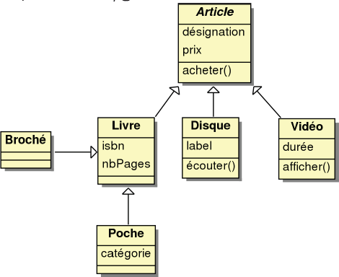
HERITAGE
L’héritage : mécanisme basé sur la généralisation et qui permet aux sous-classes d'hériter, c'est à dire d'avoir les mêmes attributs, opérations et associations que la super-classe.

Slide 28

SECTION 2: DIAGRAMME DE PACQUAGE
21

Slide 29
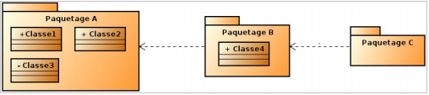
Pacquage : Définition
Un package (ou paquetage) est un regroupement d’éléments.
Le regroupement peut être pour des raisons sémantiques, d’usage, de lieux, etc.
Un paquetage est susceptible de contenir n’importe quel élément de modélisation UML.
22

Slide 30

SECTION 3: DIAGRAMME D’OBJETS

Slide 31
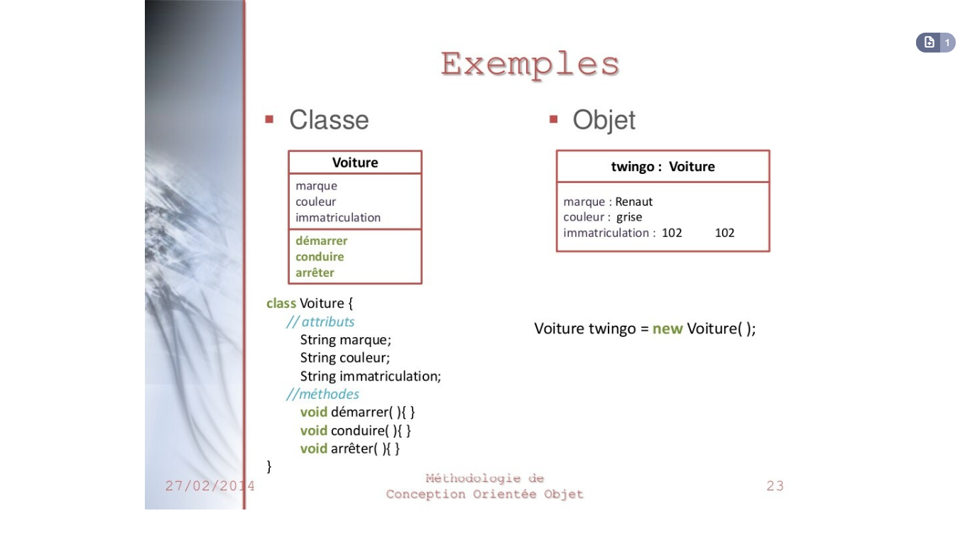


Diagramme d’objets: Présentation
Un diagramme de d’objets :
Représente les liens structurels entre instances de classes.
Facilite la compréhension de structures complexes.

Slide 32
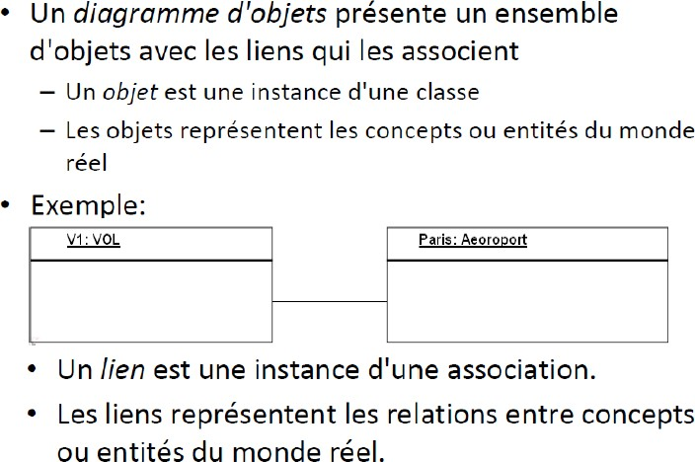
Diagramme d’objets

Slide 33
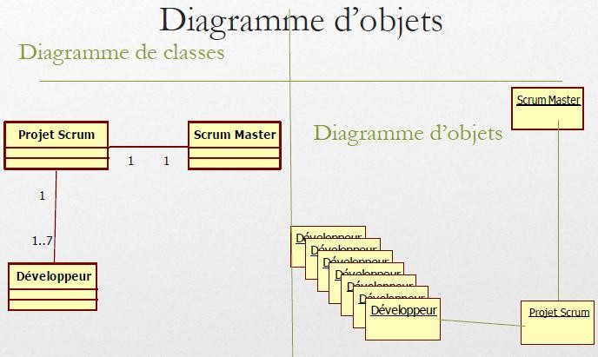
Diagramme d’objets

Slide 34
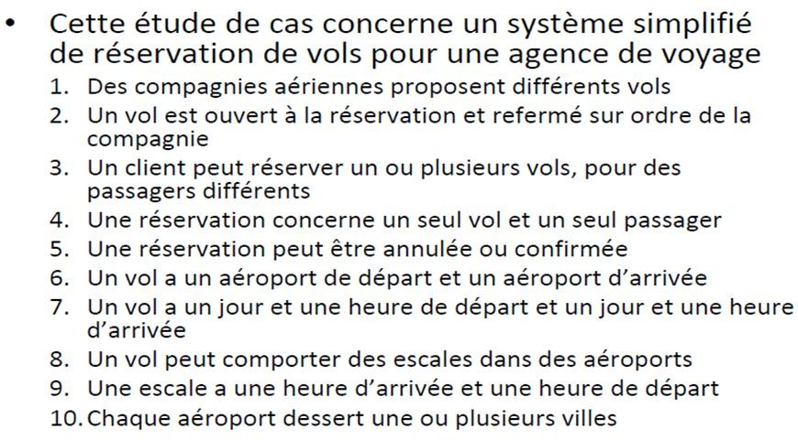
D. ETUDE DE CAS (1/17)

Slide 35
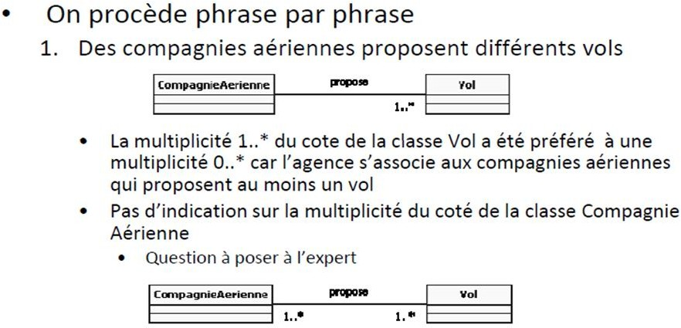
D. ETUDE DE CAS (2/17)

Slide 36
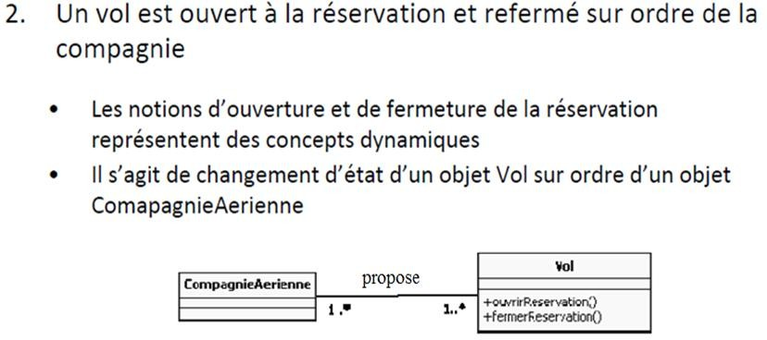
D. ETUDE DE CAS (3/17)

Slide 37
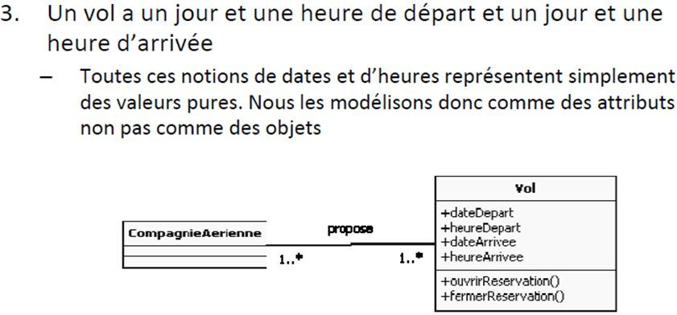
D. ETUDE DE CAS (4/17)

Slide 38
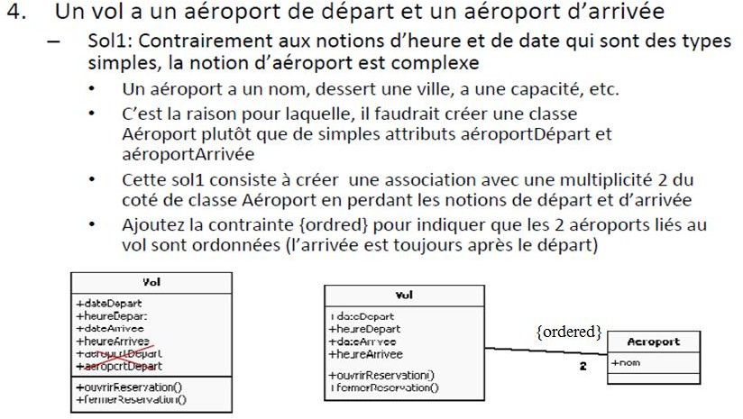
D. ETUDE DE CAS (5/17)

Slide 39
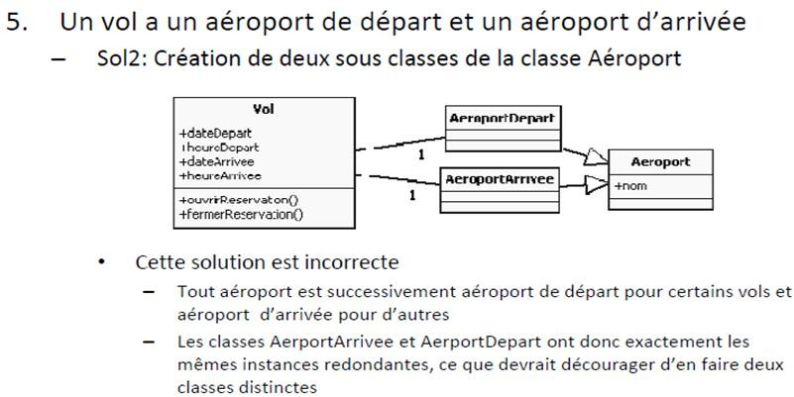
D. ETUDE DE CAS (6/17)

Slide 40
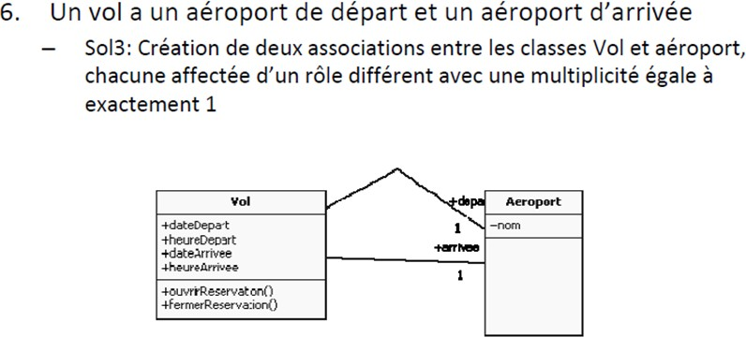
D. ETUDE DE CAS (7/17)

Slide 41
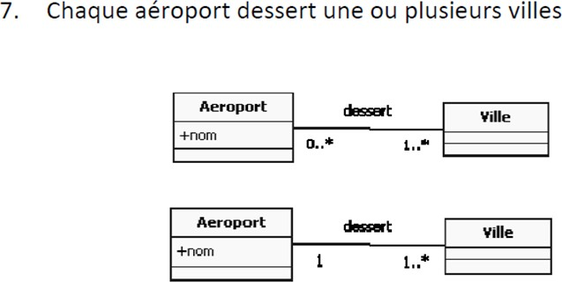
D. ETUDE DE CAS (8/17)

Slide 42
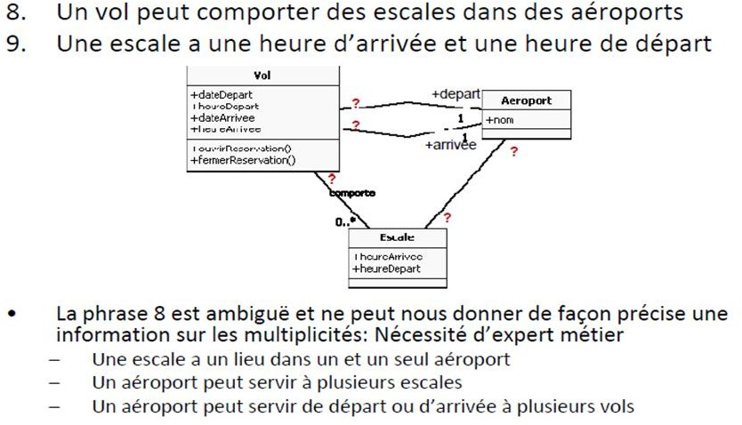
D. ETUDE DE CAS (9/17)

Slide 43
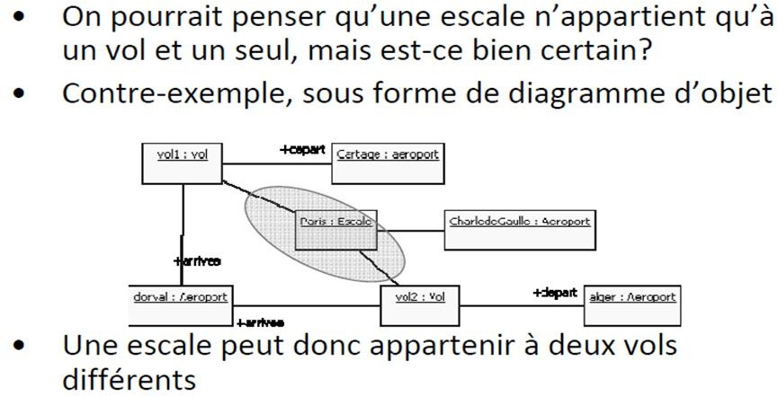
D. ETUDE DE CAS (10/17)

Slide 44
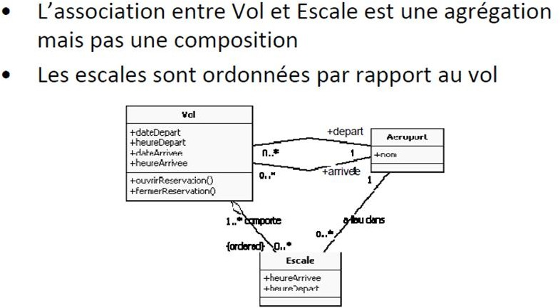
D. ETUDE DE CAS (11/17)

Slide 45
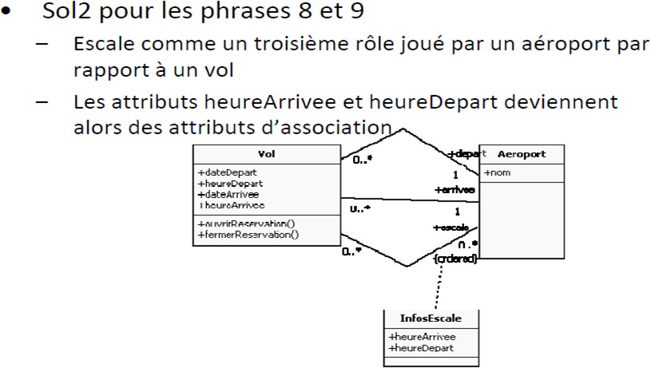
D. ETUDE DE CAS (12/17)

Slide 46
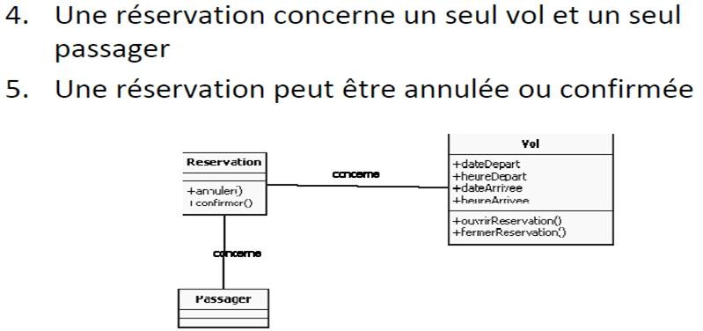
D. ETUDE DE CAS (13/17)

Slide 47
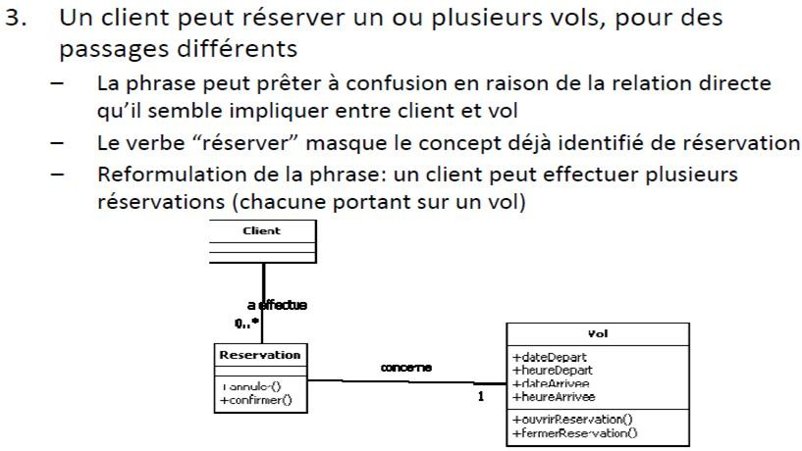
D. ETUDE DE CAS (14/17)

Slide 48
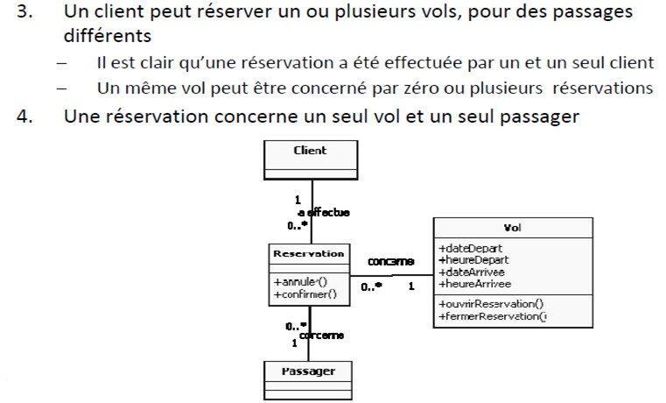
D. ETUDE DE CAS (15/17)

Slide 49
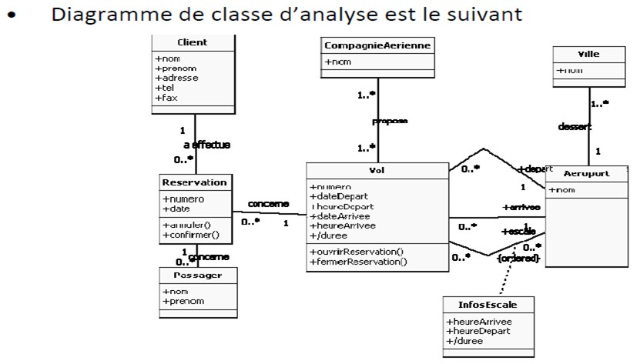
D. ETUDE DE CAS (16/17)

Slide 50
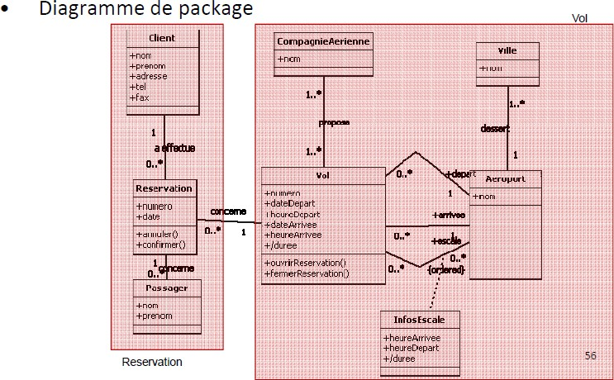
D. ETUDE DE CAS (17/17)

